Slide 1

Resultados estudio de mercado- Café con robots en LA

Slide 2

Conclusiones Generales:
El tipo de establecimientos que predomina en la zona son :
Restaurants.
Fast Foods.
Tener establecimientos con un mayor número de asientos nos dará más ingresos.
Buscar una buena locación es el punto clave ya que estas en una Avenida y/o calle principal las ventas de tus establecimientos subirán, no importa de qué giro sea este.

Slide 3
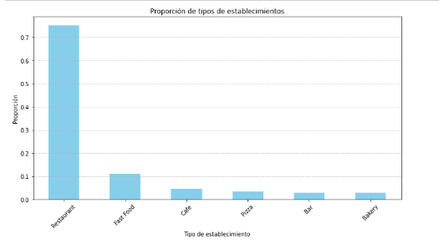
Tipos de establecimientos con mayor demanda

Slide 4
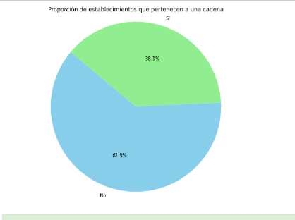
Solo el 38.1 % de los establecimientos pertenece a una cadena.
El 61.9% no está en una cadena.

Slide 5
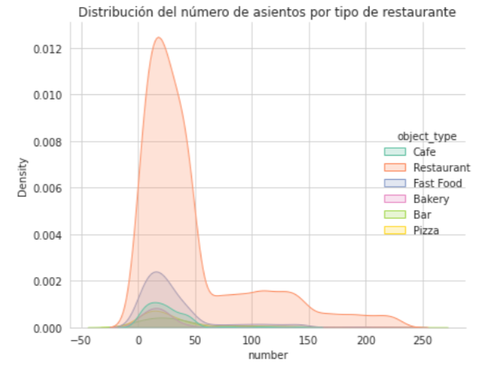
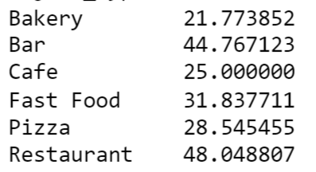
Cantidad de asientos por tipo de establecimiento
Como podemos observar en la gráfica y en la tabla, los lugares que tiene más asientos son "Restaurant" y "Bares", lo que nos dice que igual pueden ser una buena opcion invertir en ese tipo de establecimientos.

Slide 6
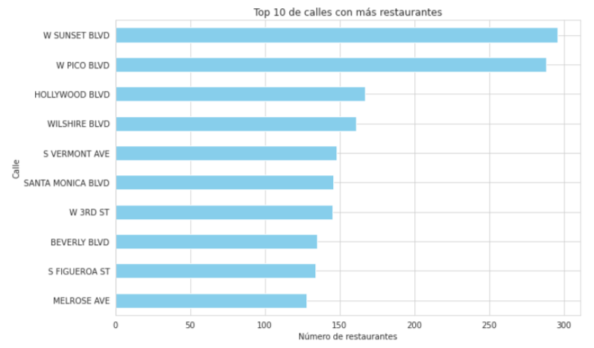
Calles con más afluencia de clientes
Lo que pudimos detectar en el análisis, es que entre más concurrencia exista en la calle y pongas un establecimiento tus ventas aumentaran.

